Slide 1
HARJOITELLAAN LAJINTUNNISTUSTENTTIIN 1
VERSIO 1

Slide 2
Puulajit

Slide 3
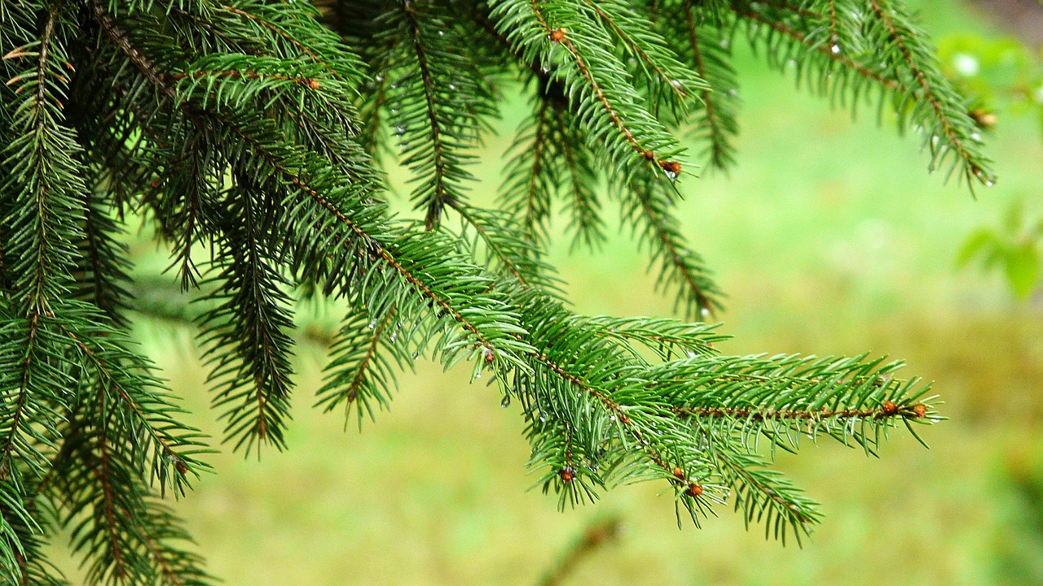
1)

Slide 4
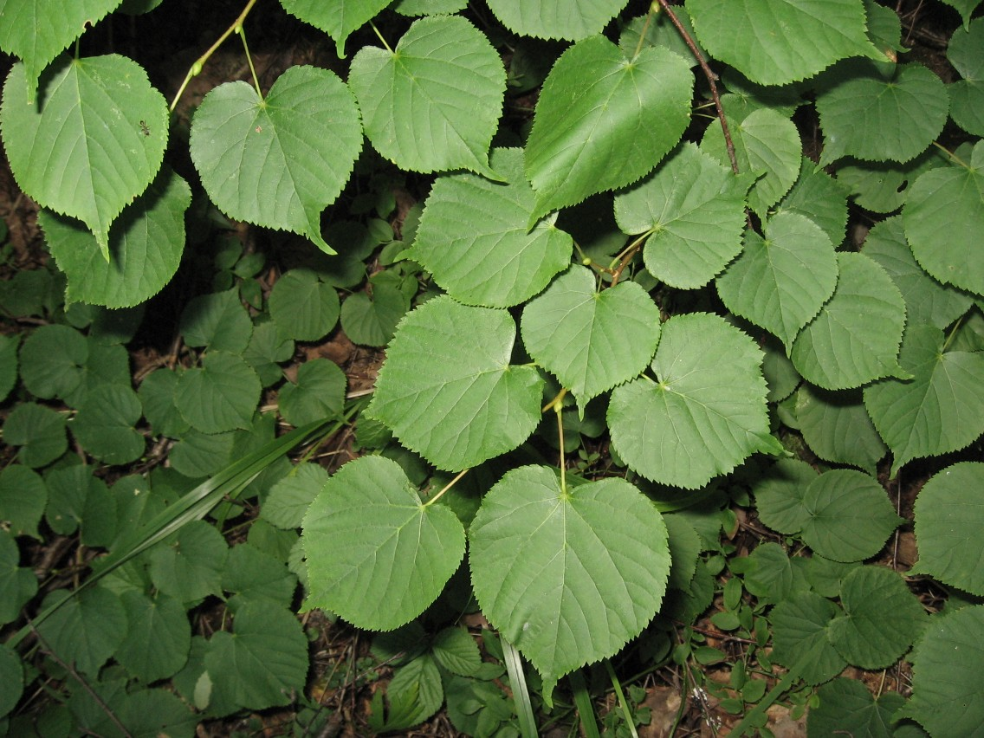
2)
www.kolumbus.fi/.../leh_lehmus_metsa_7088.JPG

Slide 5
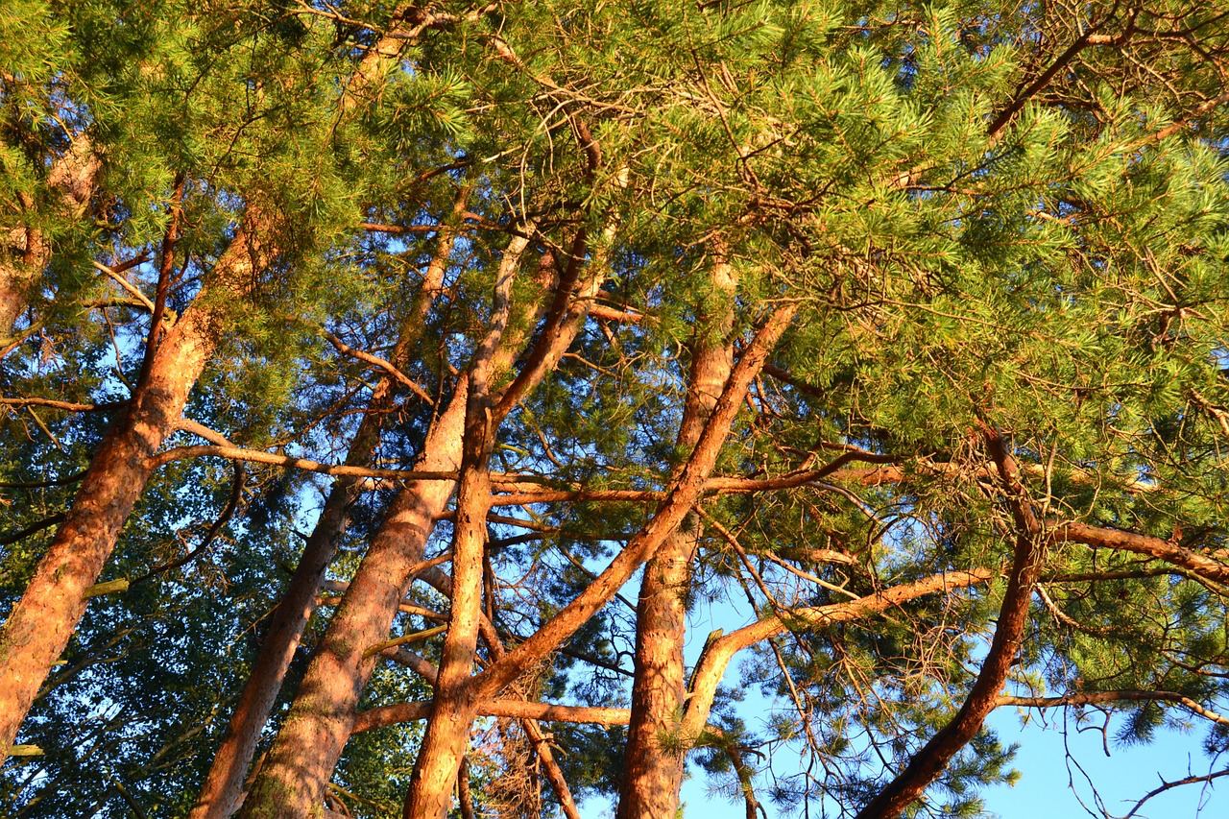
3)

Slide 6
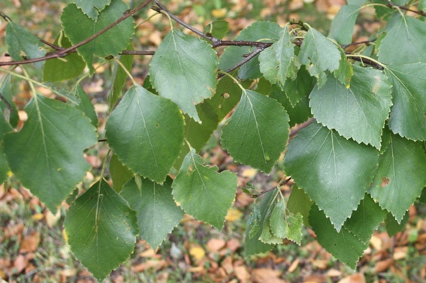
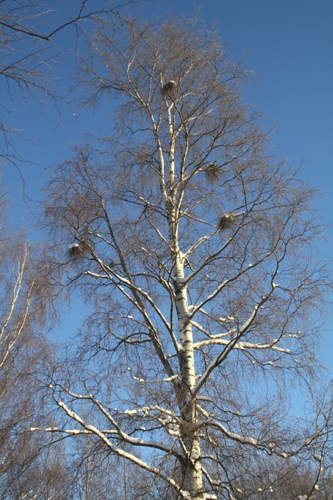
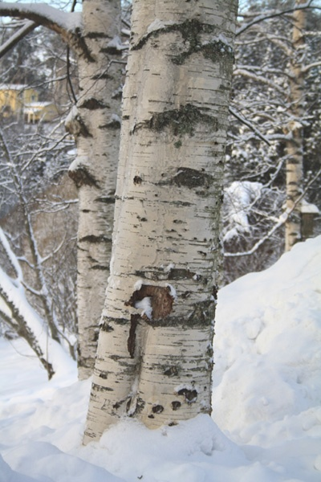
4)

Slide 7
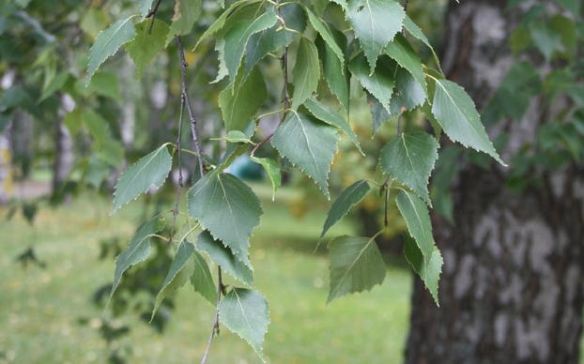
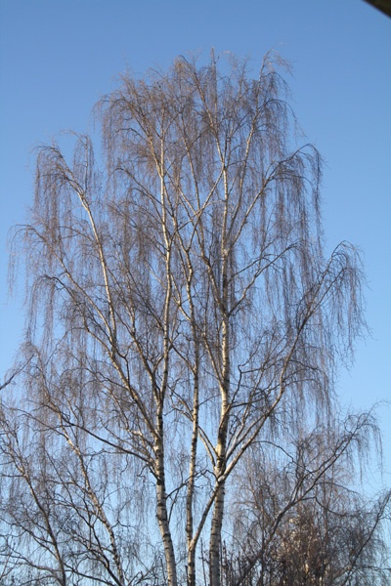
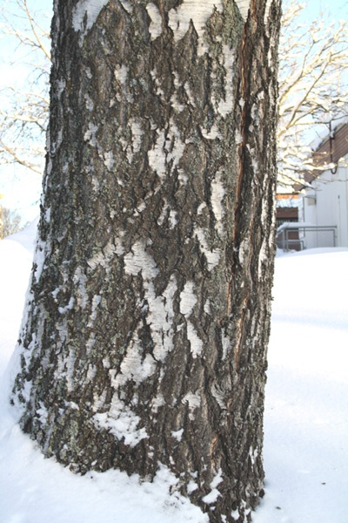
5)

Slide 8
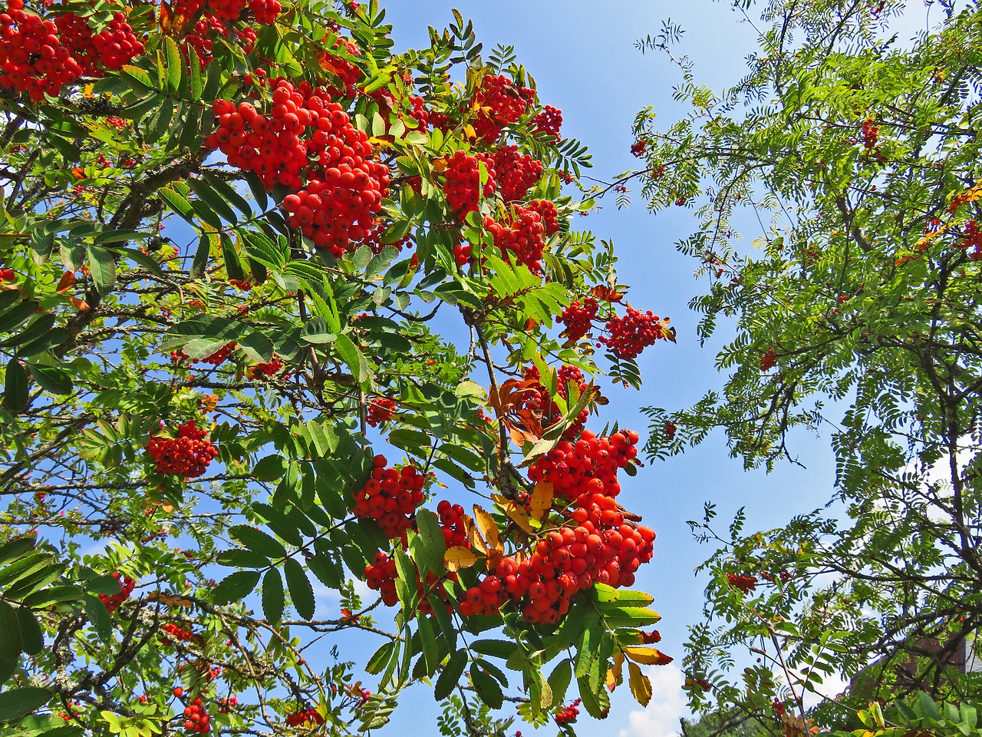
6)

Slide 9
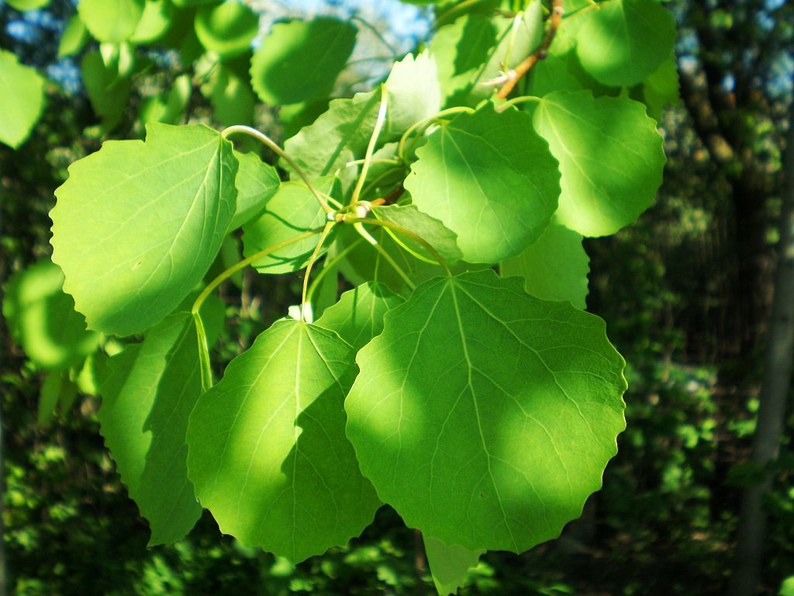
7)

Slide 10
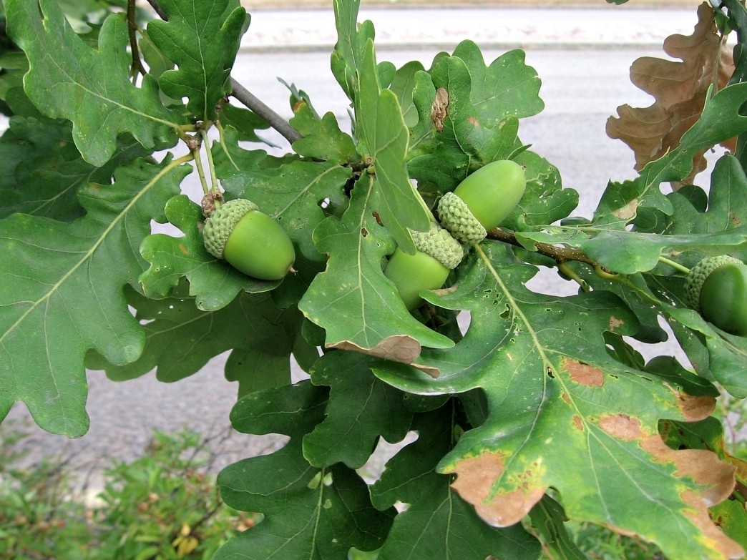
8)
www.kolumbus.fi/.../kasvit/pyz_tammi_3574.JPG

Slide 11
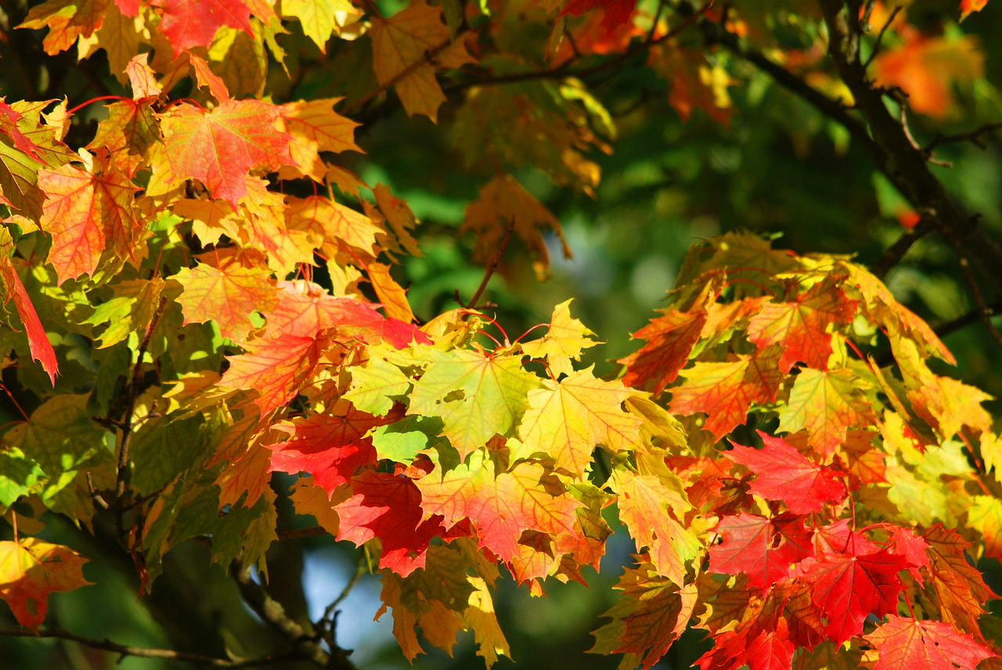
9)

Slide 12
Sammalet
s. 48-53

Slide 13
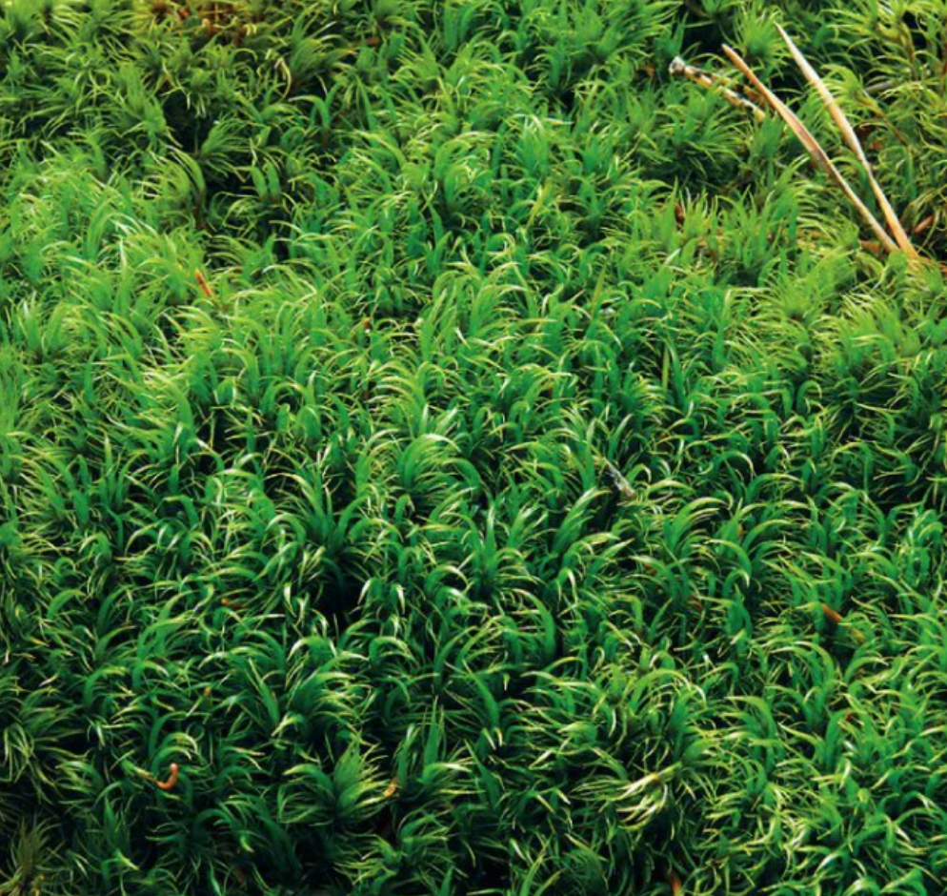
10)

Slide 14
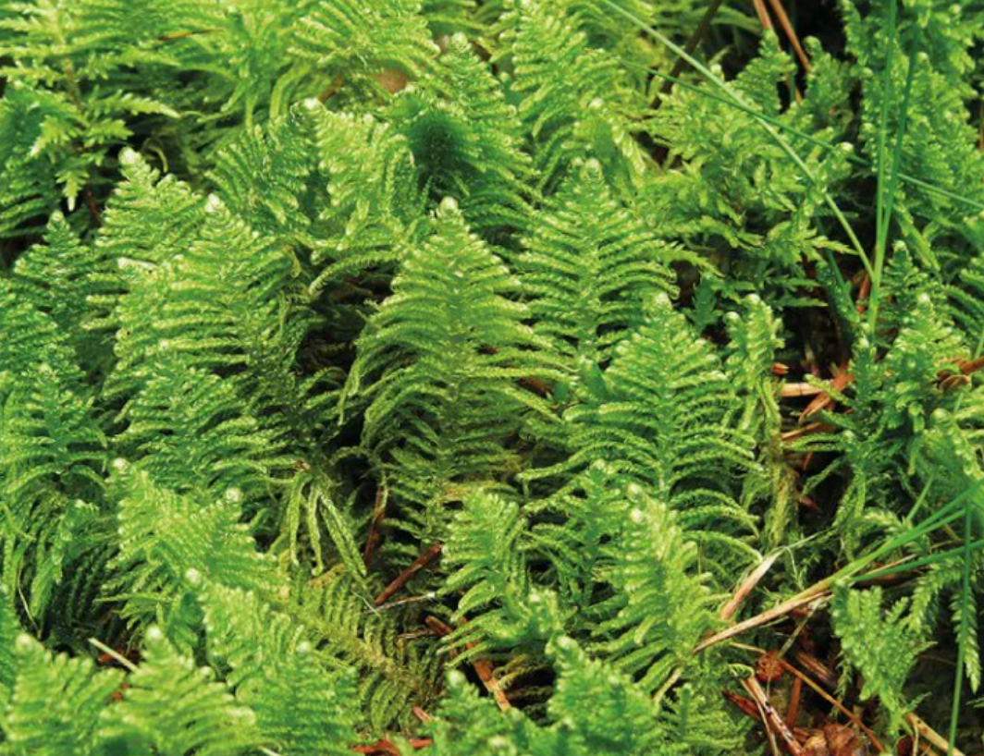
11)

Slide 15
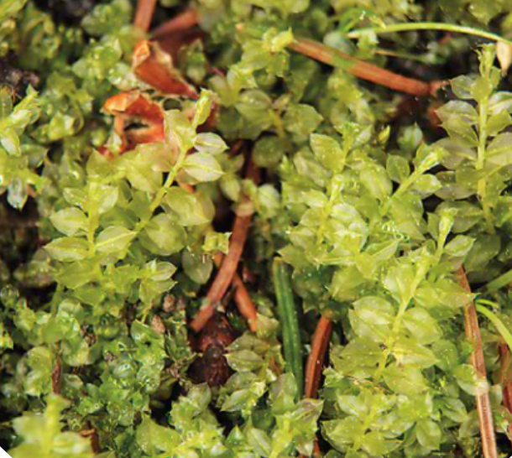
12)

Slide 16
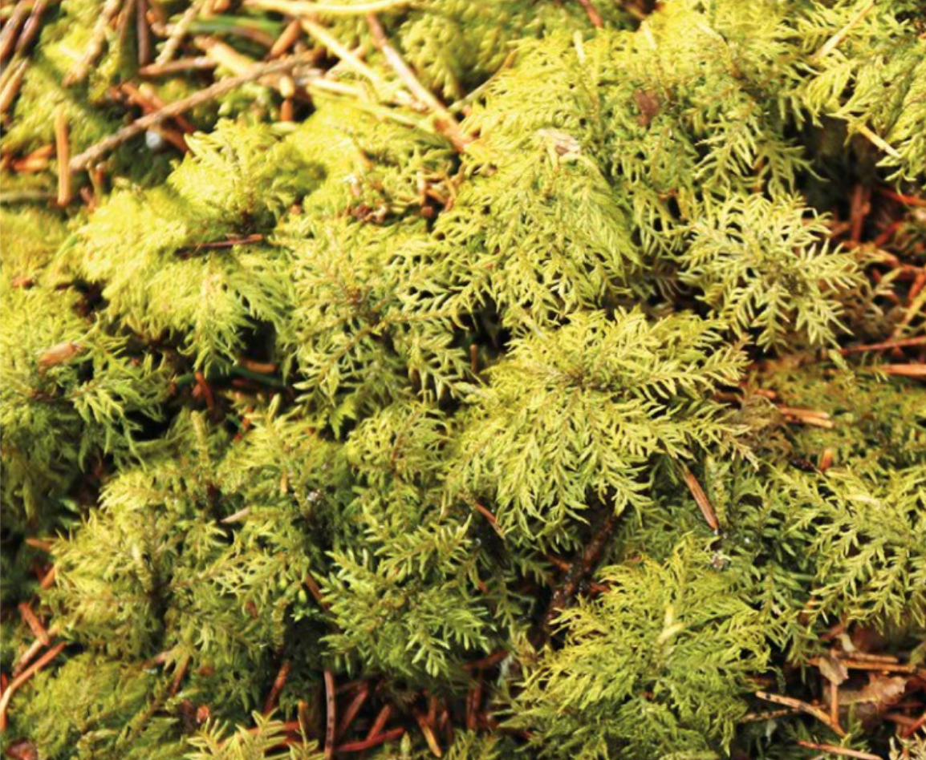
13)

Slide 17
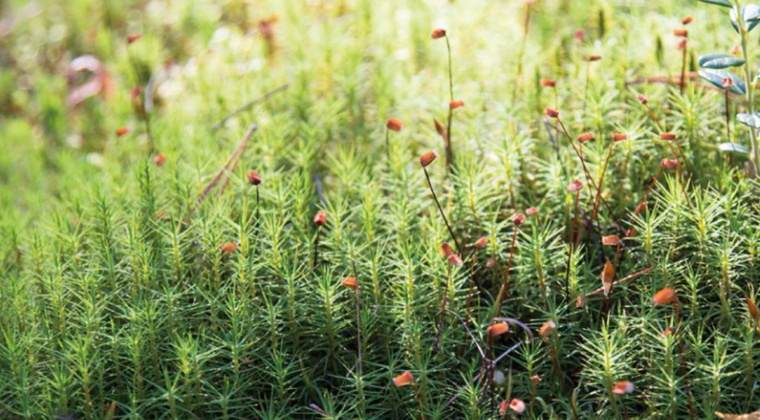
14)

Slide 18
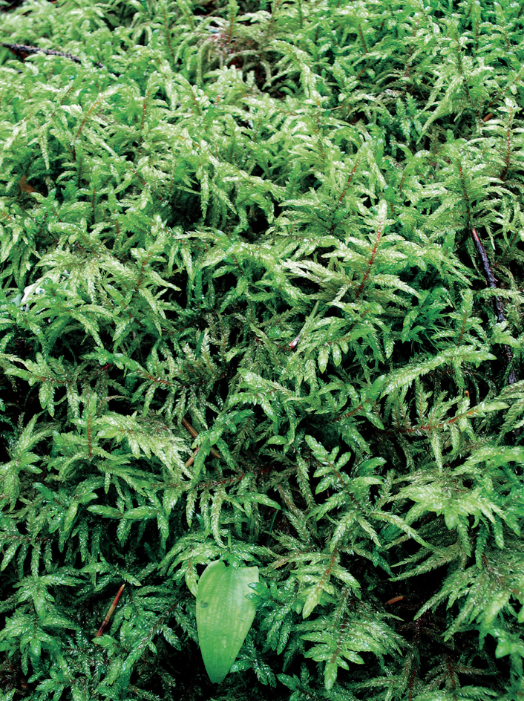
15)

Slide 19
Jäkälät
s. 48-53

Slide 20
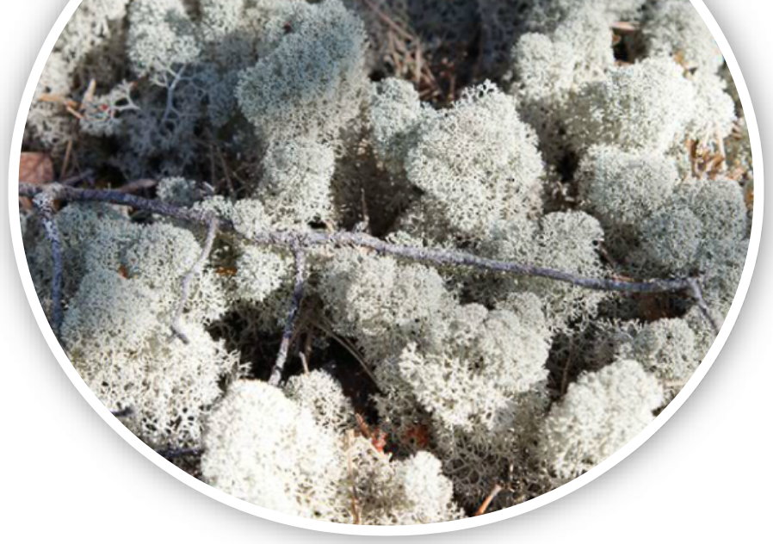
16)

Slide 21
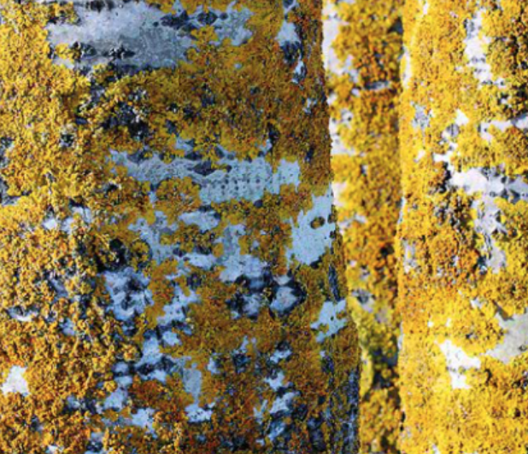
17)

Slide 22
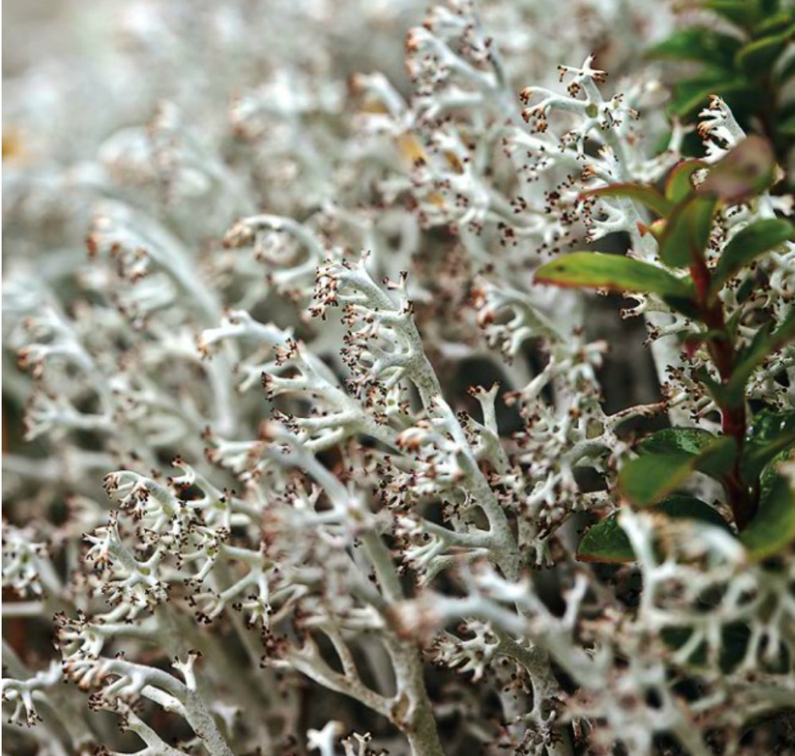
18)

Slide 23
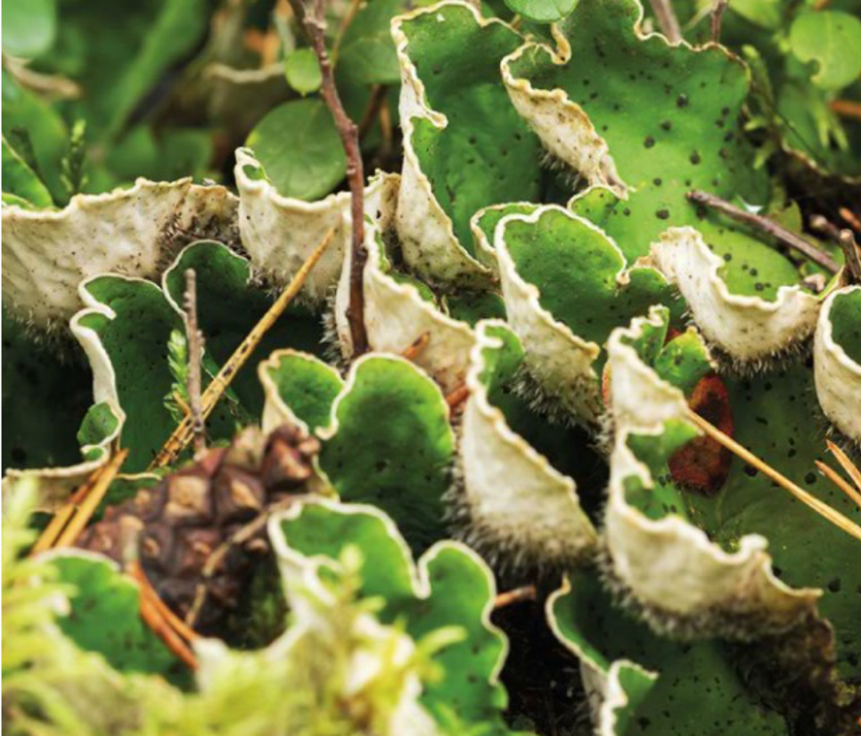
19)

Slide 24
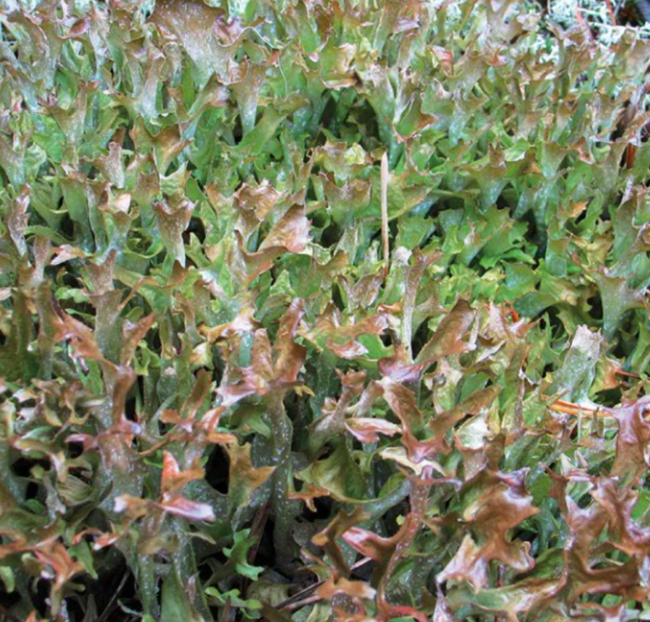
20)

Slide 25
Metsien kasveja
s. 48-53

Slide 26
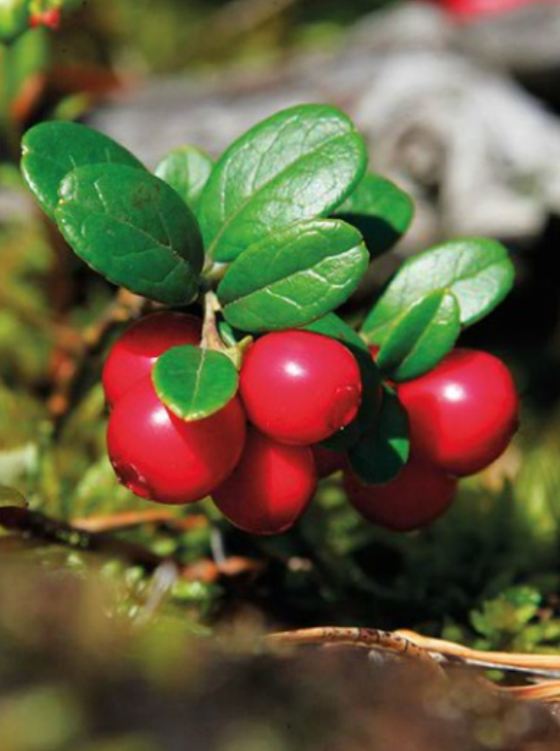
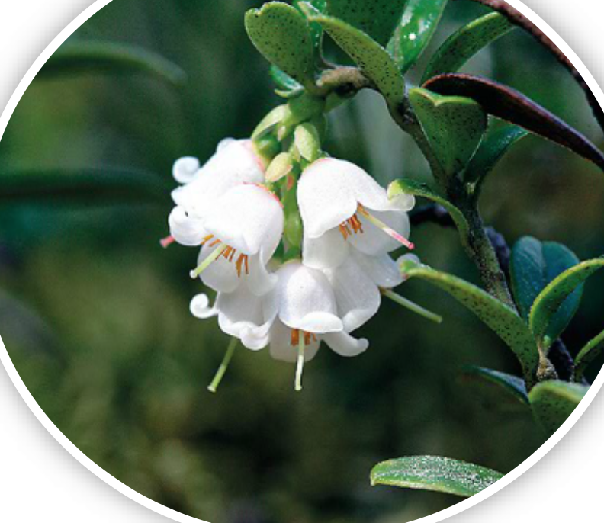
21)

Slide 27
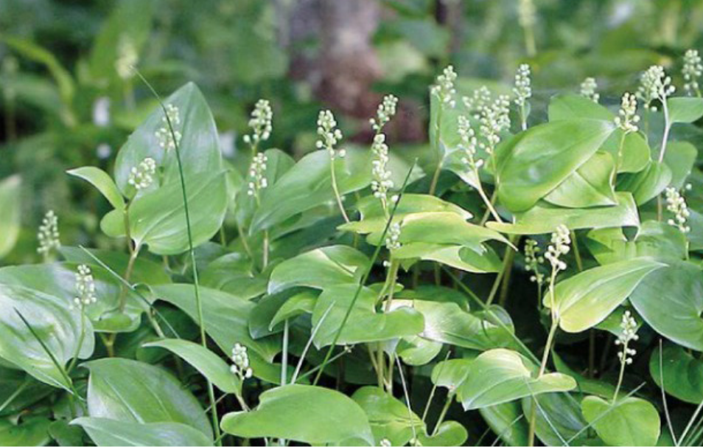
22)

Slide 28
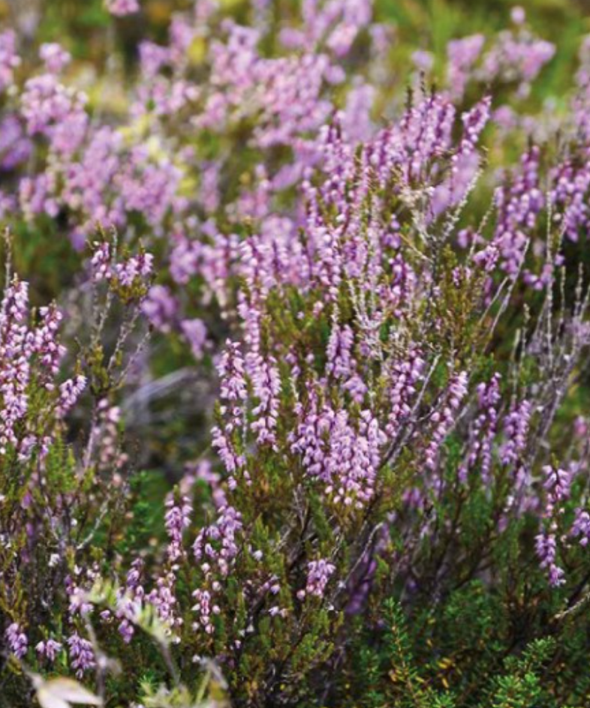
23)

Slide 29
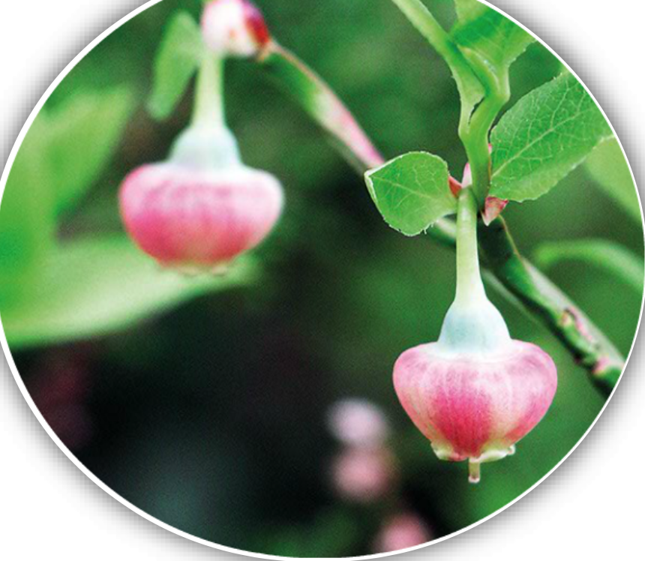
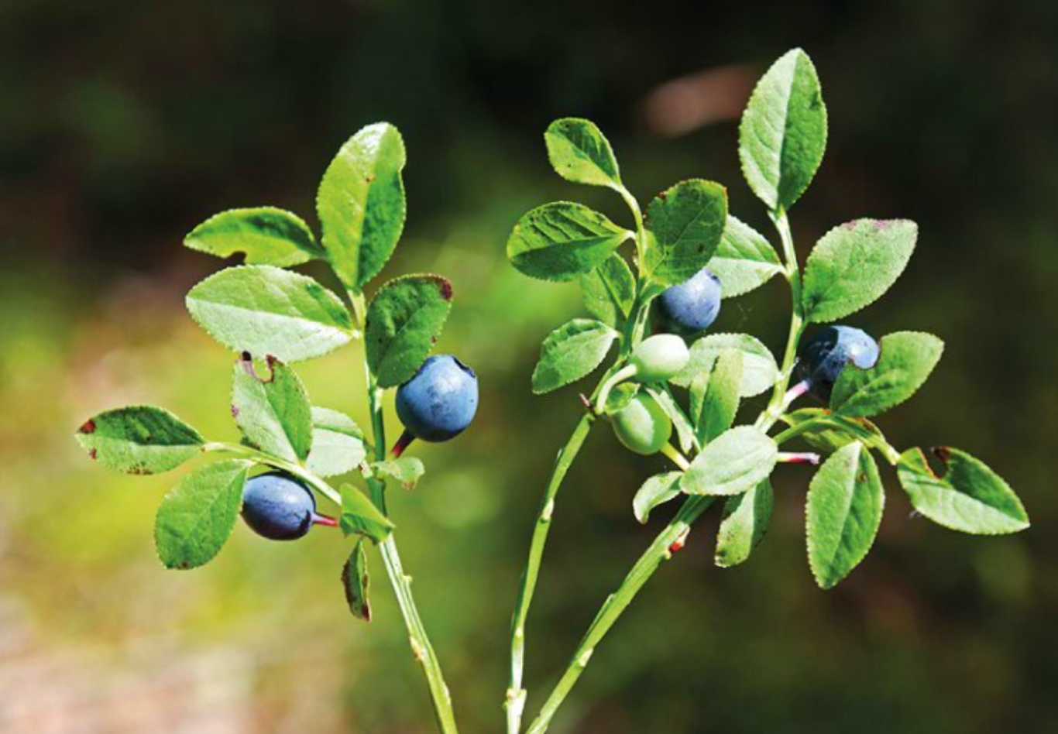
24)
24)

Slide 30
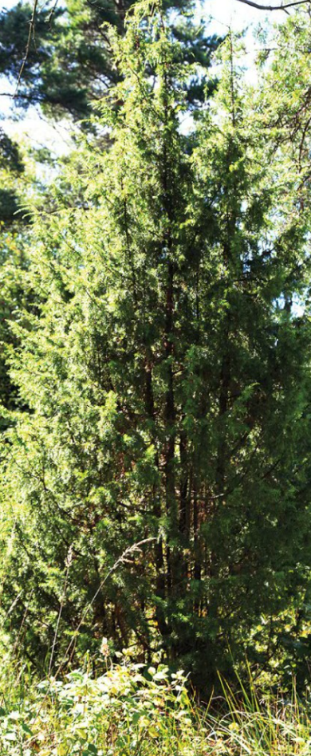
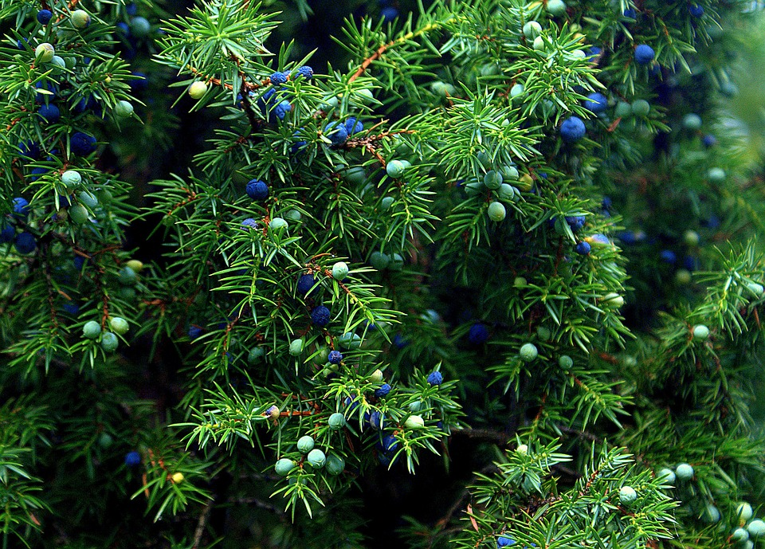
25)

Slide 31
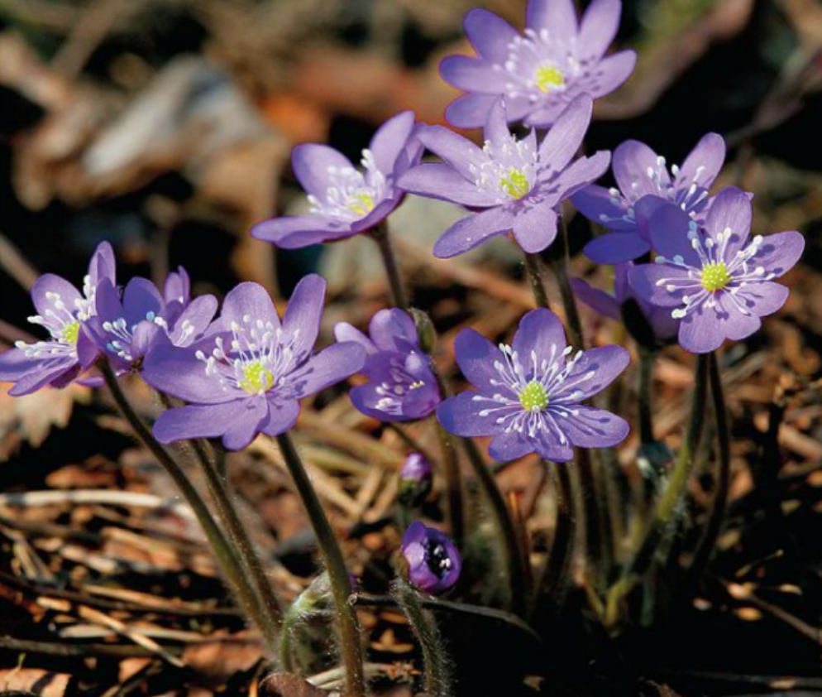
26)

Slide 32
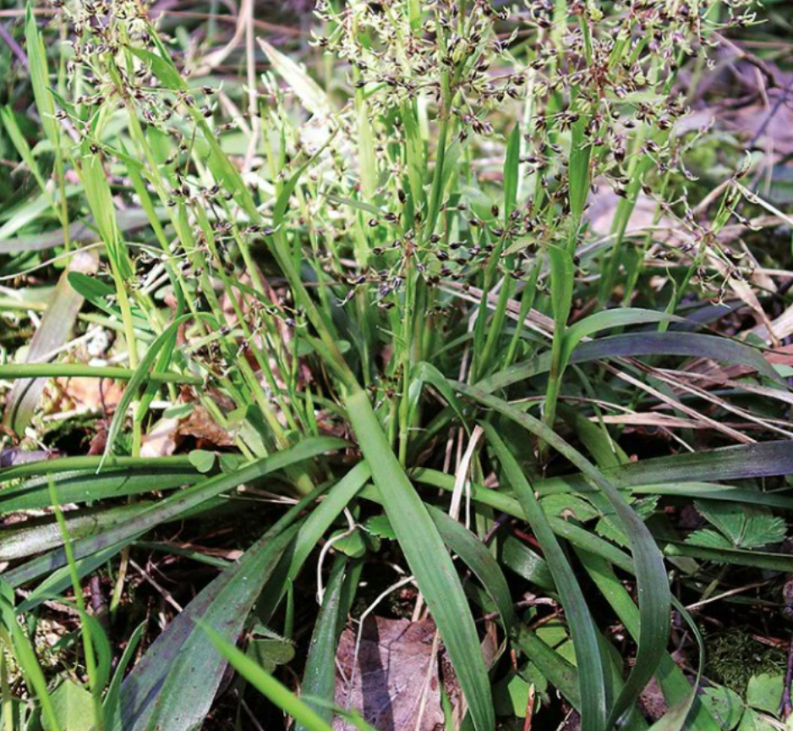
27)

Slide 33
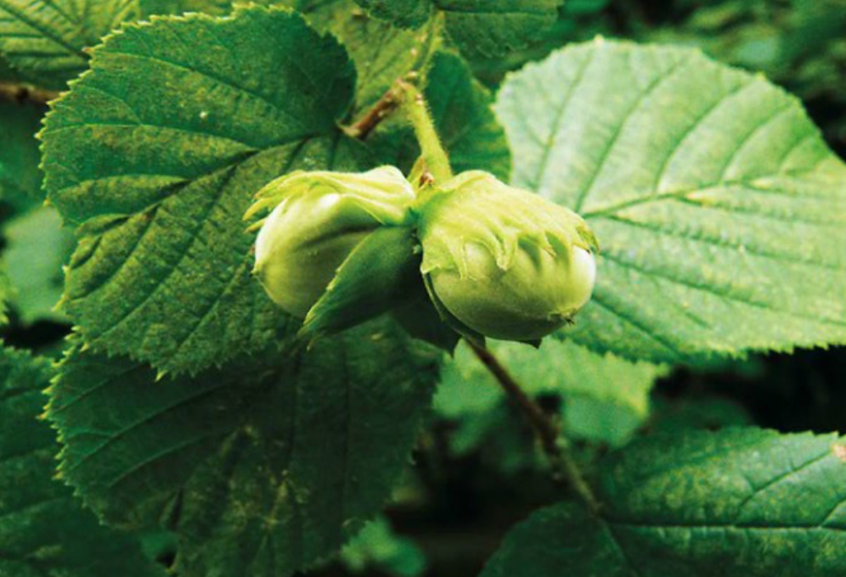
28)

Slide 34
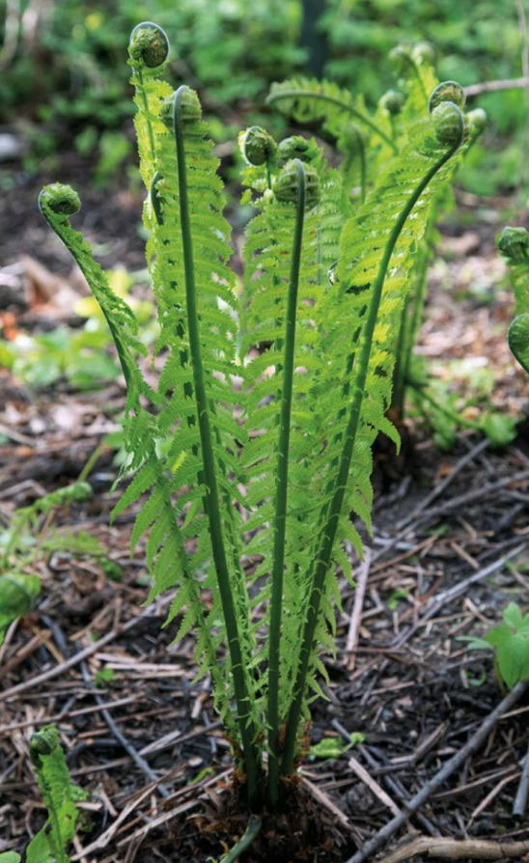
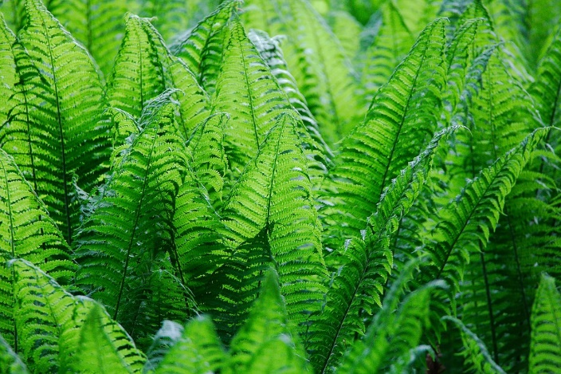
29)

Slide 35
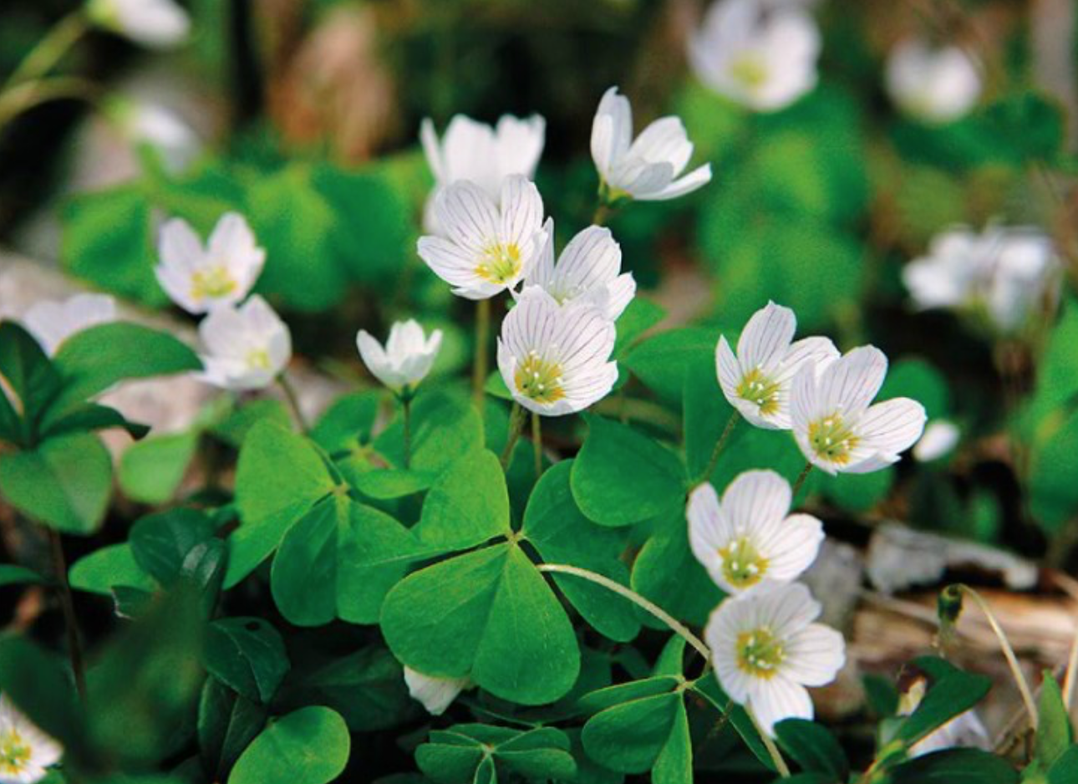
30)

Slide 36
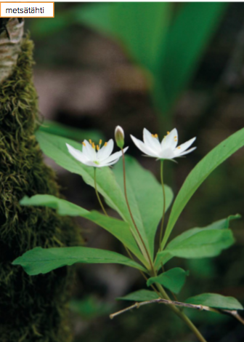
31)
(s. 42)

Slide 37
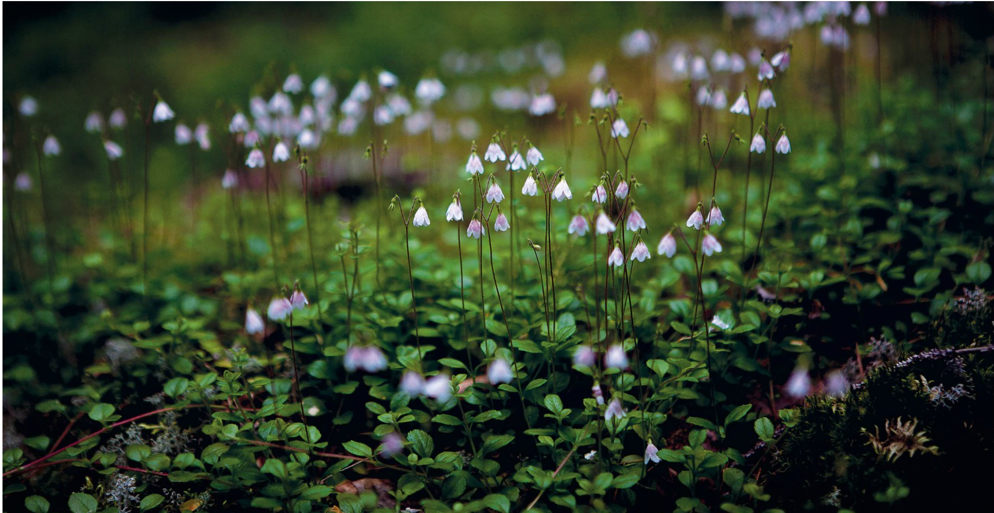
32)

Slide 38
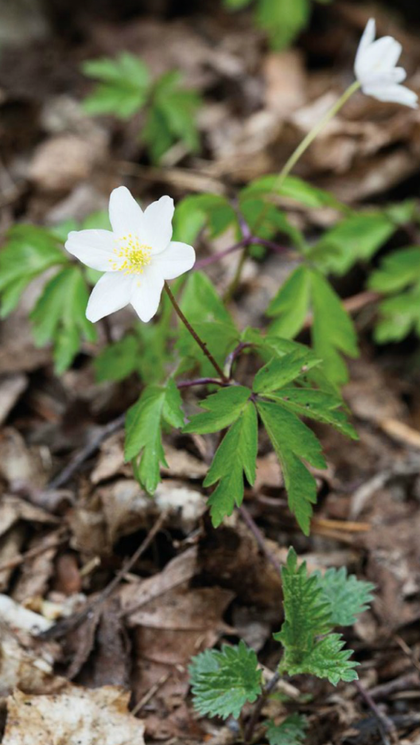
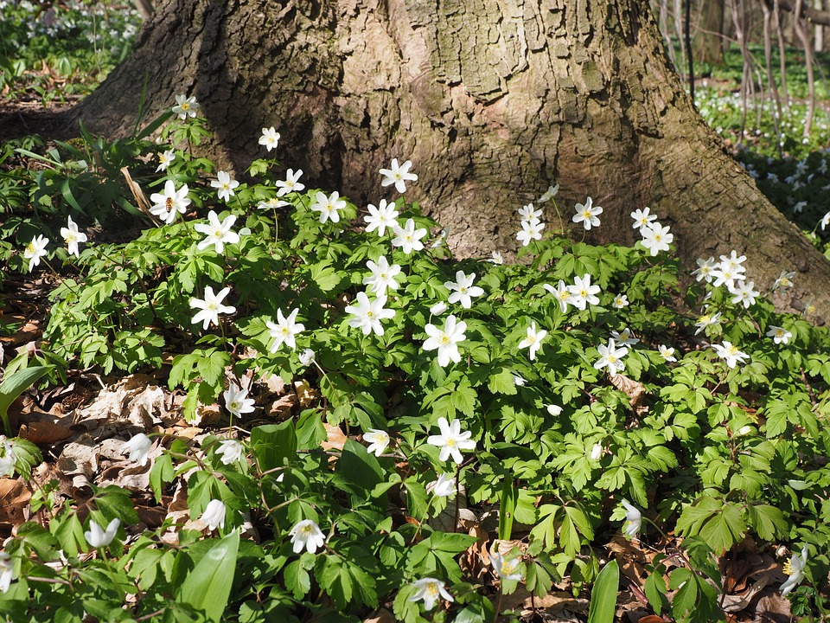
33)

Slide 39
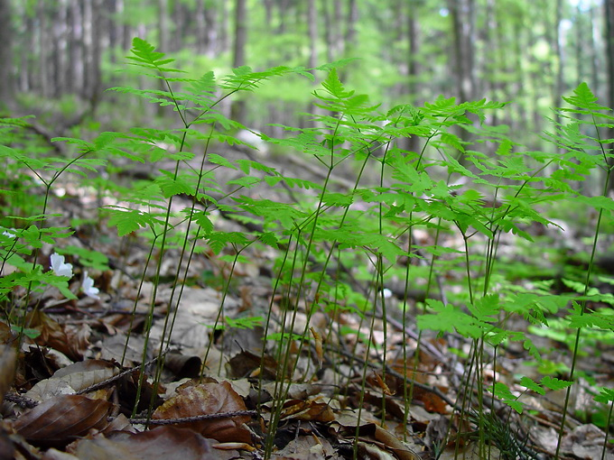
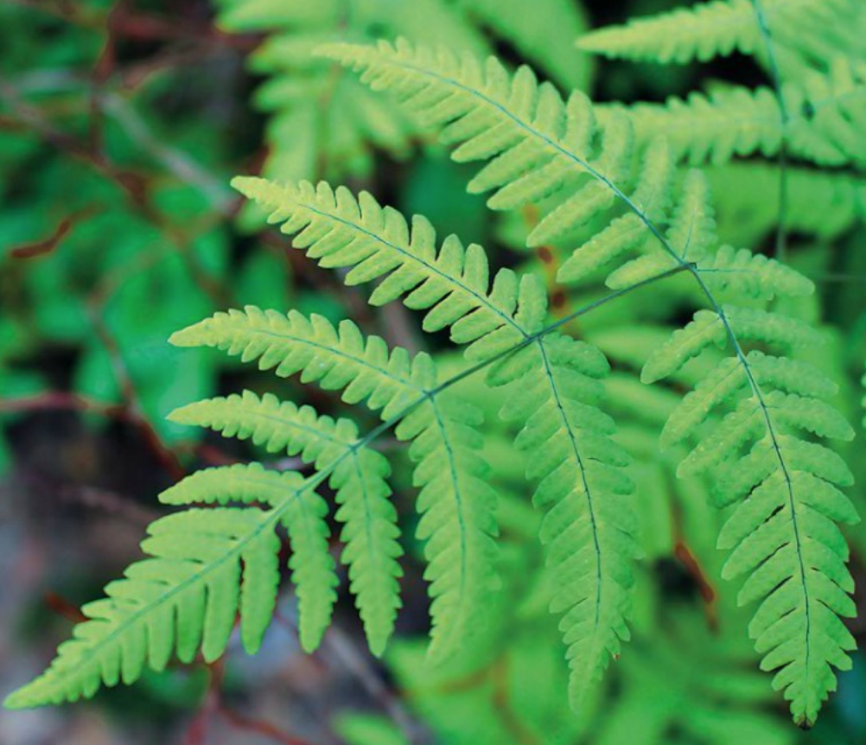
34)
https://www.biolib.cz/en/image/id140257/

Slide 40
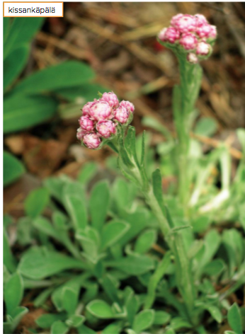
35)
(s. 42)

Slide 41
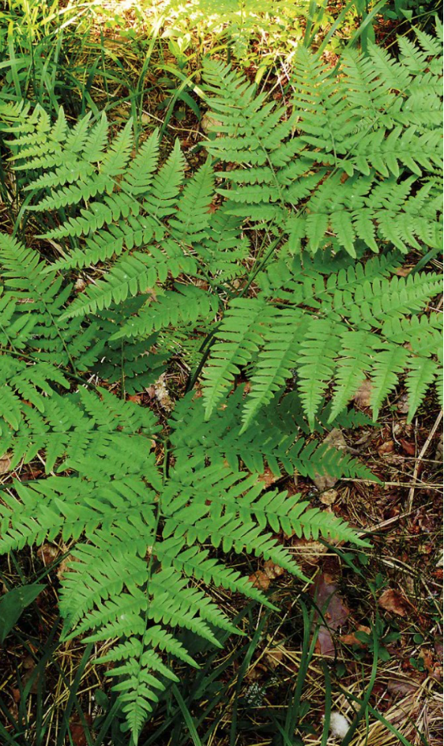
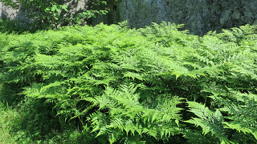
36)
http://kasviaarteita.blogspot.com/2013/07/sananjalka.html#!/2013/07/sananjalka.html

Slide 42
Versio 1: oikeat vastaukset
Kuusi
Lehmus
Mänty
Hieskoivu
Rauduskoivu
Pihlaja
Haapa
Tammi
Vaahtera
Kynsisammal
Sulkasammal
Lehväsammal
Kerrossammal
Karhunsammal
Seinäsammal
Keräporonjäkälä
Haavankeltajäkälä
Harmaaporonjäkälä
19) Nahkajäkälä
20) Hirvenjäkälä
21) Puolukka
22) Oravanmarja
23) Kanerva
24) Mustikka
25) Kataja
26) Sinivuokko
27) Kevätpiippo
28) Pähkinäpensas
29) Kotkansiipisaniainen
30) Ketunleipä eli käenkaali
31) Metsätähti
32) Vanamo
33) Valkovuokko
34) Metsäimarre
35) Kissankäpälä
36) Sananjalka

